Slide 1
Изучение словарных слов в начальной школе
Шевелёва Екатерина Анатольевна;
г.Балаково, Саратовская область;
МБОУ СОШ №22;

Slide 2
I.
Угадайте зашифрованное слово.
ЯОИСРС

Slide 3
Какая страна занимает 1/8 часть всей суши, вы узнаете, если сможете правильно разгадать зашифрованное слово.
Ю М И Р Ч Ф О Ш С Х Я З Д С Г
Шифр: 4, 7, 14, 9, 3, 11

Slide 4
Какая страна граничит с 16 государствами, вы узнаете, если отгадаете зашифрованное слово. Каждая буква в зашифрованном слове соответствует порядковому номеру в алфавите.
18, 16, 19, 19, 10, 33

Slide 5
Если вы прочитаете зашифрованное слово, вы узнаете, в какой стране расположено 35 национальных парков и 84 заповедника.
И С Р Я О С
Шифр: 3, 5, 6, 6, 2, 1, 4

Slide 6
II.
Придумайте зрительную опору к слову «Россия».

Slide 7
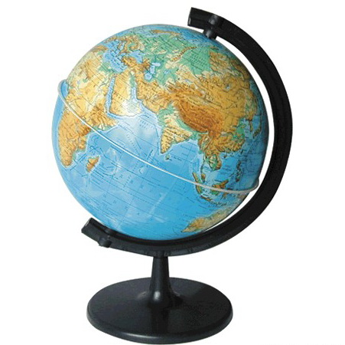
ССИЯ
Р

Slide 8
Подберите к слову «Россия» однокоренные слова.

Slide 9
р
р
ссийский
ссиянин

Slide 10
Составьте предложение со словом «Россия». Запишите в свою тетрадь – словарь.

Slide 11
III.
Запишите словосочетания, поставьте ударение, выделите корень, подчеркните в словах непроверяемую безударную гласную в корне слова.
живём в России
российский флаг
дом россиянина

Slide 12
Прочитайте словосочетания.
СРТОРСАСНИАЯ
РСОИСМСВИОЙЛСИККААЯ
ВРЫОДСАСЮИЩЯИНЙИСНЯ

Slide 13
страна Россия
Российская символика
выдающийся россиянин
Запишите словосочетания, выделите корень, поставьте ударение, подчеркните безударную непроверяемую гласную в корне слова.
Какие ещё орфограммы заметили?

Slide 14
Проба пера
Моя Россия, моя Русь,
Люблю тебя, тобой горжусь.
Доброты, любви без края
Я всегда тебе желаю.
Дягиль Полина, 4 класс

Slide 15
Умом Россию не понять,
Аршином общим не измерить:
У ней особенная стать –
В Россию можно только верить.
Ф. Тютчев

Slide 16
Какой ты была для меня всегда?
Наверное, в разное время разной.
Да, именно разною, как когда,
Но вечно моей и всегда прекрасной!
Э. Асадов

Slide 17
